Slide 1
Notes:
www.4tons.com.br
Pr. Marcelo Augusto de Carvalho

Slide 2
PORNOGRAFIA
o vício do século

Slide 3
“Os olhos são como uma luz para o corpo: quando os olhos de vocês são bons, todo o seu corpo fica cheio de luz. Porém, se os seus olhos forem maus, o seu corpo ficará cheio de escuridão”.
Lucas 11:34

Slide 4
Um bilhão de páginas pornográficas estão a apenas um click. A firme decisão de não acessar pode salvar sua vida... para sempre!

Slide 5
O que seus olhos veem?

Slide 6
A preocupação com o alimento da alma e aquilo que absorvemos foi ensinada por Jesus, pelos seus discípulos e divulgada pela igreja dentro e fora do adventismo.

Slide 7
“Deveis tornar-vos fiéis sentinelas de vossos olhos, de vossos ouvidos e de todos os sentidos se quereis controlar vossa mente e evitar pensamentos vãos e corruptos que mancham a alma.”
(O Lar Adventista, 401).

Slide 8
“Tudo o que é verdadeiro, tudo o que é honesto, tudo o que é justo, tudo o que é puro, tudo o que é amável, tudo o que é de boa fama, se há alguma virtude, e se há algum louvor, nisso pensai.” Filipenses 4:8.

Slide 9
Nessa saga milenar entre o bem e o mal, onde a arena de espetáculo para o universo são as mentes humanas, o cristão precisa estar vigilante.

Slide 10
Perigos e cuidados com a internet

Slide 11
Pornografia
Essa aldeia global, chamada rede social, é um verdadeiro “cofre do tio patinhas”, uma mina de ouro, tanto para propagação do bem, como para o desenvolvimento do mal.

Slide 12
Os números são
ALARMANTES

Slide 13
São enviados, em todo o mundo, 2,5 bilhões de e-mails com mensagens pornográficas,
alcançando 47% das crianças
que estão online, com idade
média de 9 anos.

Slide 14
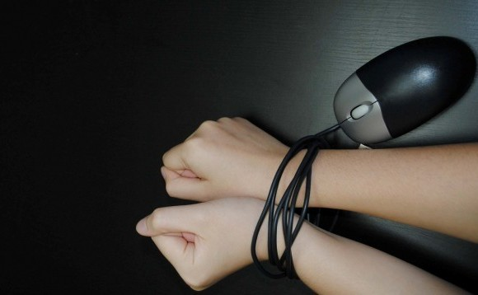
2) Segundo estatísticas, crianças e adolescentes entre
8-16 anos de idade já viram alguma espécie
de pornografia, 77% delas na internet.
Entre 15-17 anos, a exposição à
pornografia extrema chegou a
80% dos adolescentes.

Slide 15
3) Conforme empresas de sites pornográficos,
20-30% do tráfego vem das crianças.

Slide 16
4) Estudiosos creem que mais de 1 bilhão de páginas pornográficas estão a um clique.

Slide 17
5) Estudos comprovam que a pornografia web aumenta em 300% a infidelidade conjugal. Segundo pesquisadores, metade das pessoas envolvidas em relações sexuais virtuais, perderam o interesse pelo seu cônjuge.

Slide 18
6) 68% dos divórcios envolveram um amante novo nas redes. O problema é tão sério que já chegou para líderes, sejam pastores ou não – e mais ainda para filhos dos líderes e cristãos em geral.

Slide 19
7) Até mesmo as mulheres estão sendo afetadas. Pelo menos, 20% delas estão viciadas em cyber pornografia
(https://www.youtube.com/watch?v=hbtzZF3CK38).

Slide 20
Vício e mau uso do tempo

Slide 21
Os brasileiros são os que passam mais
tempo online nas redes sociais, totalizando 13,8 horas mensais.

Slide 22
O resultado disso é óbvio, depressão e vida introspectiva tem menos tempo para os estudos; para família; para saúde; comprometendo os relacionamentos familiares, o amor e a perpetuidade do casamento e de uma família feliz.

Slide 23
Sequestro e pedofilia

Slide 24
Existe um caso, entre milhares, de Santa Catarina no ano de 2014, em que o sequestrador afirmou: “planejei tudo acompanhando o garoto pelo Facebook”.

Slide 25
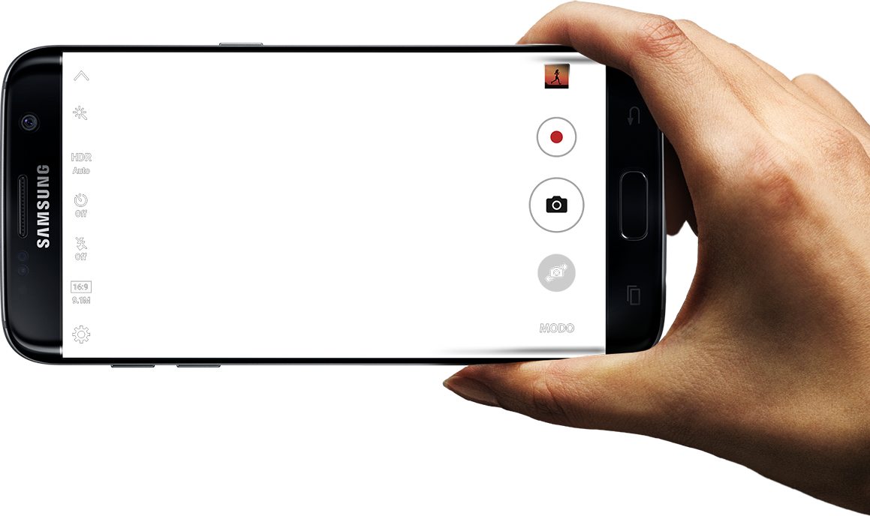
Há alguns tipos de fotografias cuja publicação deve ser evitada:
1
Criança nua ou tomando banho Qualidade da foto

Slide 26
Há alguns tipos de fotografias cuja publicação deve ser evitada:
2
Foto de boa Qualidade

Slide 27
Há alguns tipos de fotografias cuja publicação deve ser evitada:
3
Evite exposição de fotos de biquíni e roupas curtas que exponham muito o corpo

Slide 28
Há alguns tipos de fotografias cuja publicação deve ser evitada:
4
Cuidado com fotos de viagens ou de bens que você possui

Slide 29
Há alguns tipos de fotografias cuja publicação deve ser evitada:
5
Fuja da sensualidade, não combina com o cristão

Slide 30
Há alguns tipos de fotografias cuja publicação deve ser evitada:
ANALISE bem o que
vai publicar antes de divulgar seus pensamentos e acontecimentos pessoais
6

Slide 31
Há alguns tipos de fotografias cuja publicação deve ser evitada:
7
JAMAIS use perfil “Fake”

Slide 32
Há alguns tipos de fotografias cuja publicação deve ser evitada:
8
Não deixe de viver o real para viver o virtual

Slide 33
Há alguns tipos de fotografias cuja publicação deve ser evitada:
9
NÃO fique na internet, TV ou qualquer outro meio de comunicação, em um ambiente escuro, só e por muito tempo

